Slide 1
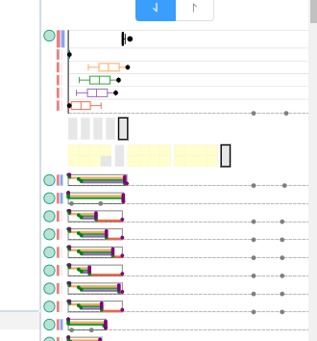
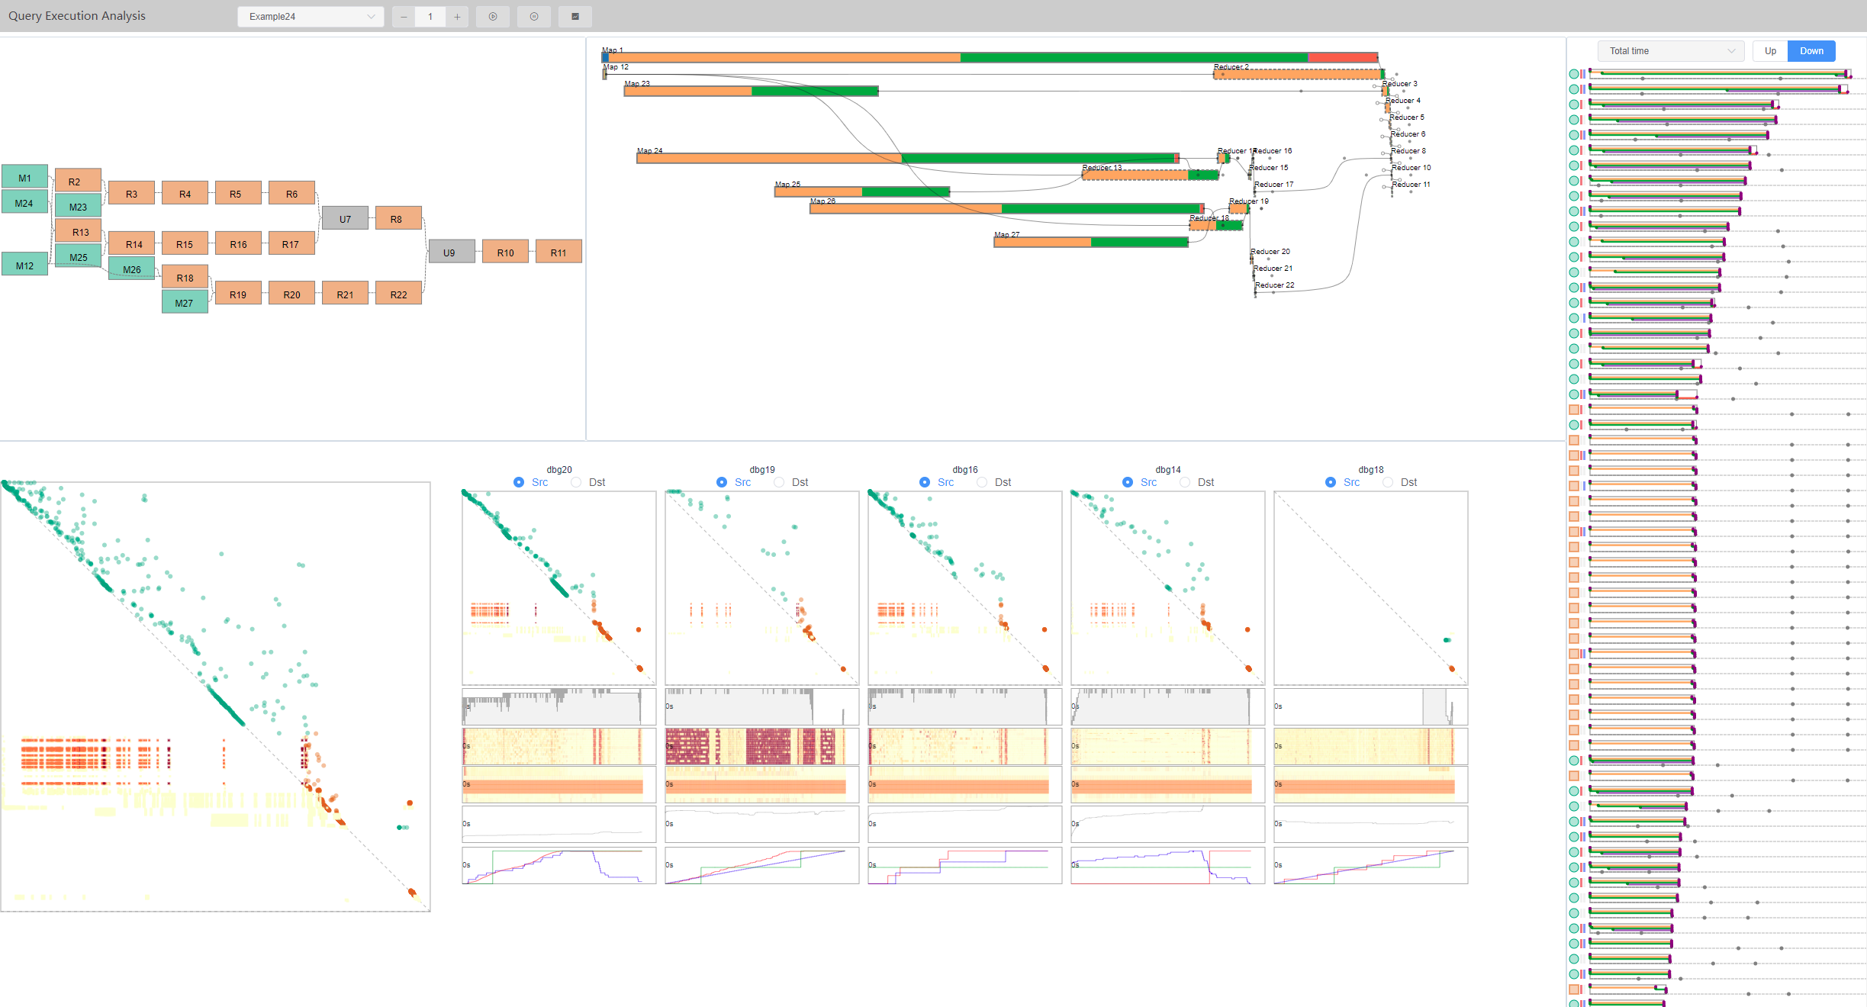
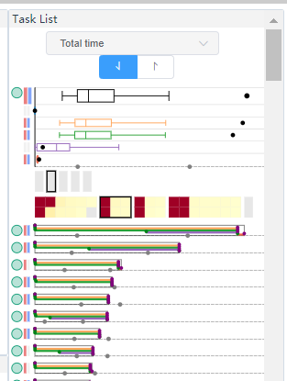
Notes:
分析师通过粗略观察, 发现Execution progress view中有的Vertex用时非常长，同时Machine view中，机器dbg18的Task matrix只有极少的几个点。他意识到这个Query执行有问题
首先通过点击最长的Map1，相关Task会进入右边的Task view，并在Task Matrix中高亮。他发现Map 1整体用时长是由dbg18所执行的task，启动延迟巨大所造成的。从左方DAG中可以看到M1为一条很长的pipeline提供数据，它的延迟很可能影响整个执行过程。右边的Task View中 （右上），发现并没有特别长的task，但通过悬停在dbg18的Task的数据传输方块上，发现它的下游R2所有task比它先开始，且几乎都等待了很长时间。（IO? 资源分配？Container启动很慢，查log中）
随后他点击第二长的Map24，发现dbg19中执行的Task少，且用时均很长。Task view中，可以看到集中了很多带有红蓝标记的Task，表示…。展开第一个Task（图右下），它运行于dbg19上。发现boxplot中他的总用时，以及输入处理，都比其他机器花费了更长的时间。传输方块上也显示，他的数据输出不均衡，并且未向dbg18发送数据（它还在执行之前的任务）。他的下游Task分布在正下方，并且附近有深红色的数据传输标记。结合CPU与Mem信息，这表示了因为资源不足导致上游Task运行缓慢，并影响了下游Task。
Dbg14也有类似的情况，但不那么严重。 它很少有分布于对角线附近的Task（这是比较正常的，如dbg20上）。但是他的CPU没有显示异常。注意到他的Mem上升很快，查看机器可发现这是一台性能较弱的机器，且内存只有其他机器的八分之一。占满的Mem表示升级Mem或许可以解决他的问题。

Slide 2
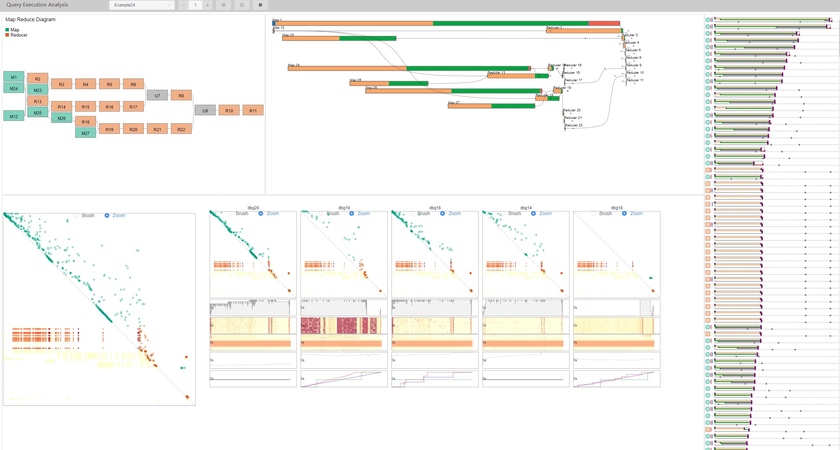


Slide 4
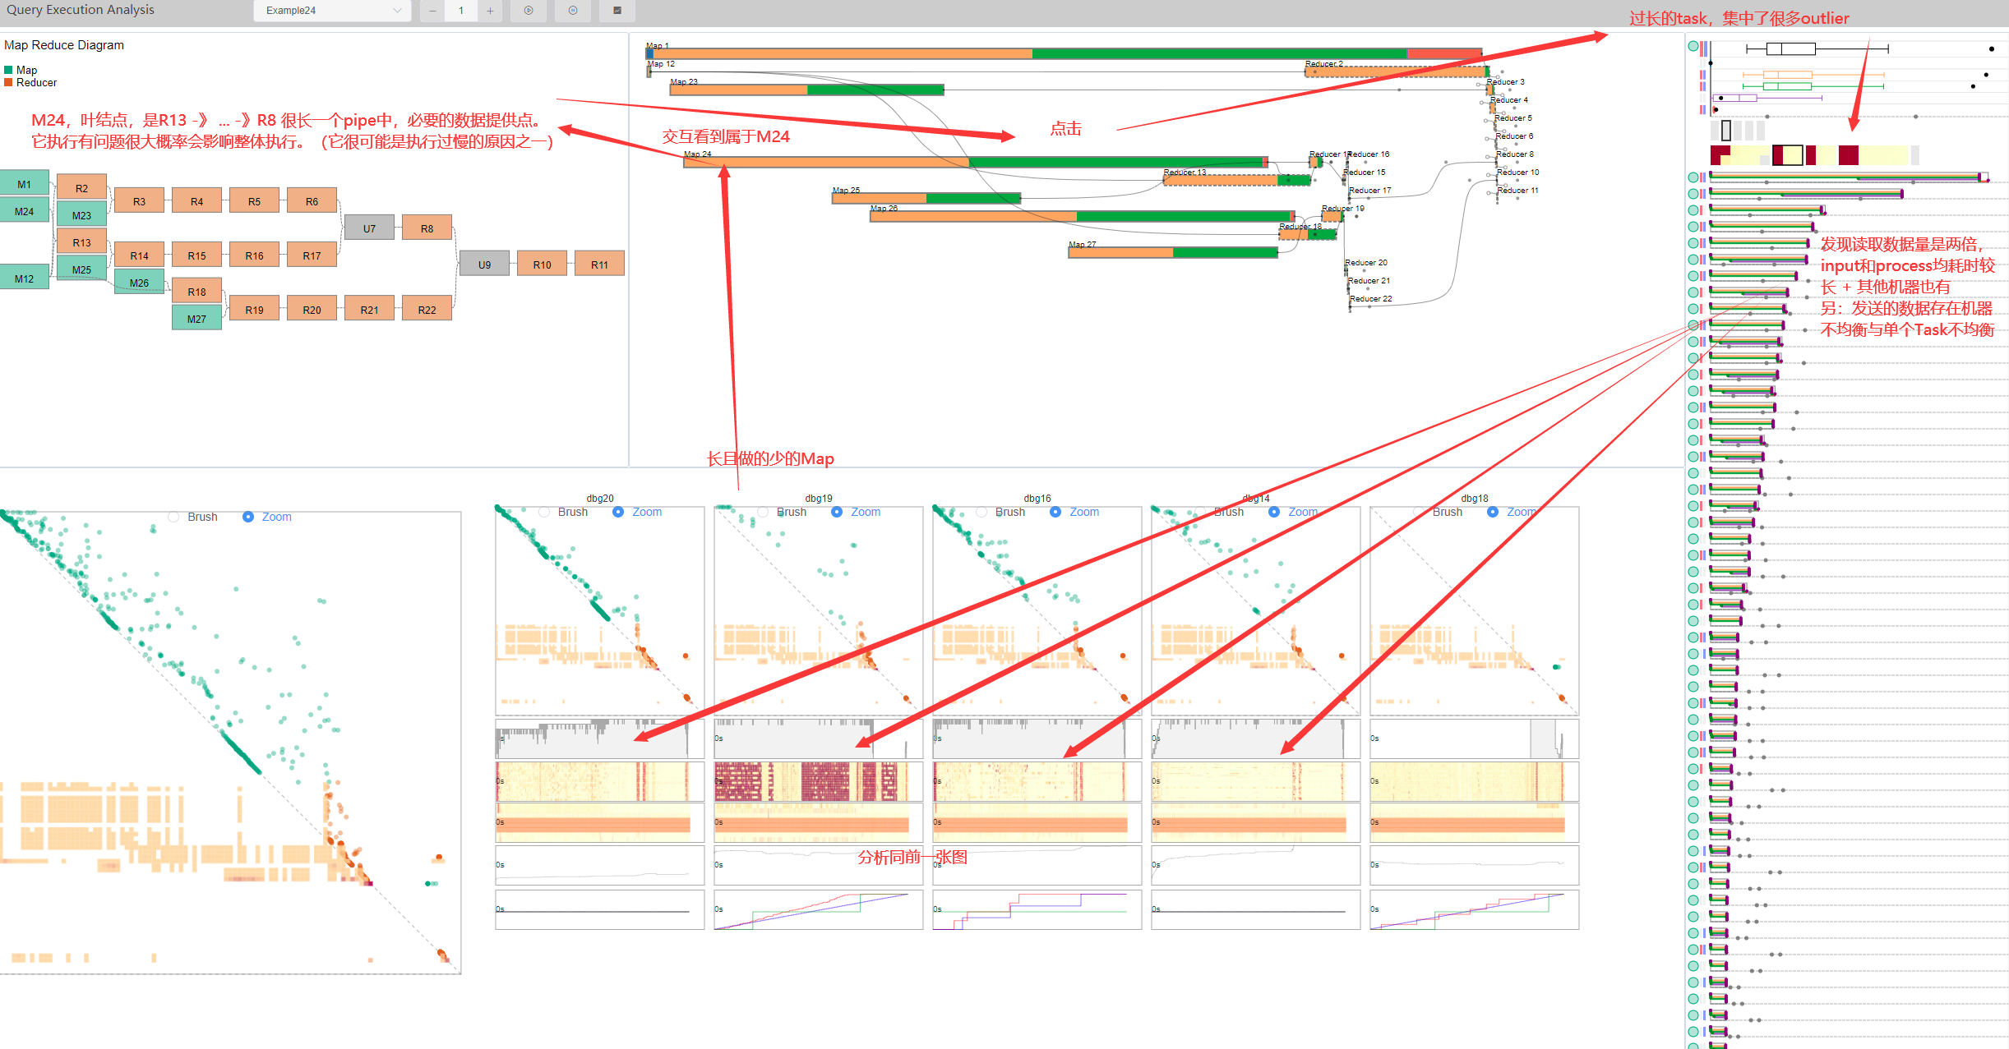
为何没有发往5号机？
Tez发现它延迟很严重，所以未给它规划任务

Slide 5
一般task数量和core挂钩，所以…

Slide 6
Map 占绝大部分。规律分布在对角线上的是正常的。

Slide 8
